Slide 1

„NOWOCZESNE TECHNOLOGIE
NA USŁUGACH EDUKACJI”

Slide 2
„MOJA PARAFIA”
PROJEKT PRZEPROWADZONY
W SZKOLE PODSTAWOWEJ NR 2
W NIEMODLINIE
PROWADZĄCY PROJEKT: JACEK KUŹNIAK

Slide 3
GRUPA USTALIŁA SWOJĄ NAZWĘ:
„PARAFIKI”

Slide 4
WEWNĄTRZ POWSTAŁY TRZY GRUPY OPERACYJNE

Slide 5
Grupa dziennikarska:
Maria Wróbel
Malwina Ziętara
Przemysław Wajman
Klaudia Wajman
Tomasz Zwarycz

Slide 6
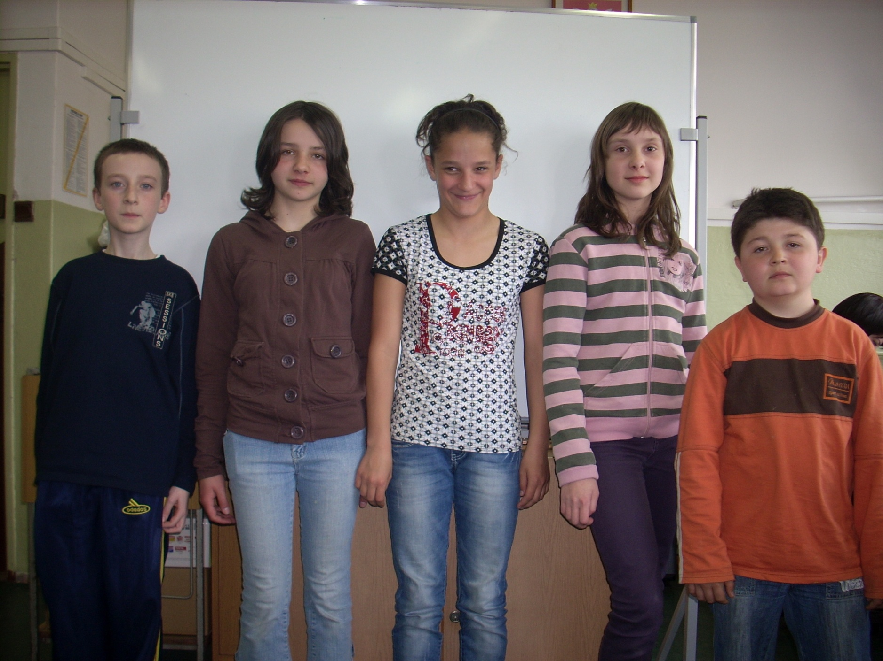

Slide 7
Grupa archiwalna:
Adam Kaczkowski
Angelika Czech
Monika Sekuła
Arkadiusz Pietras
Grzegorz Kardasz

Slide 8
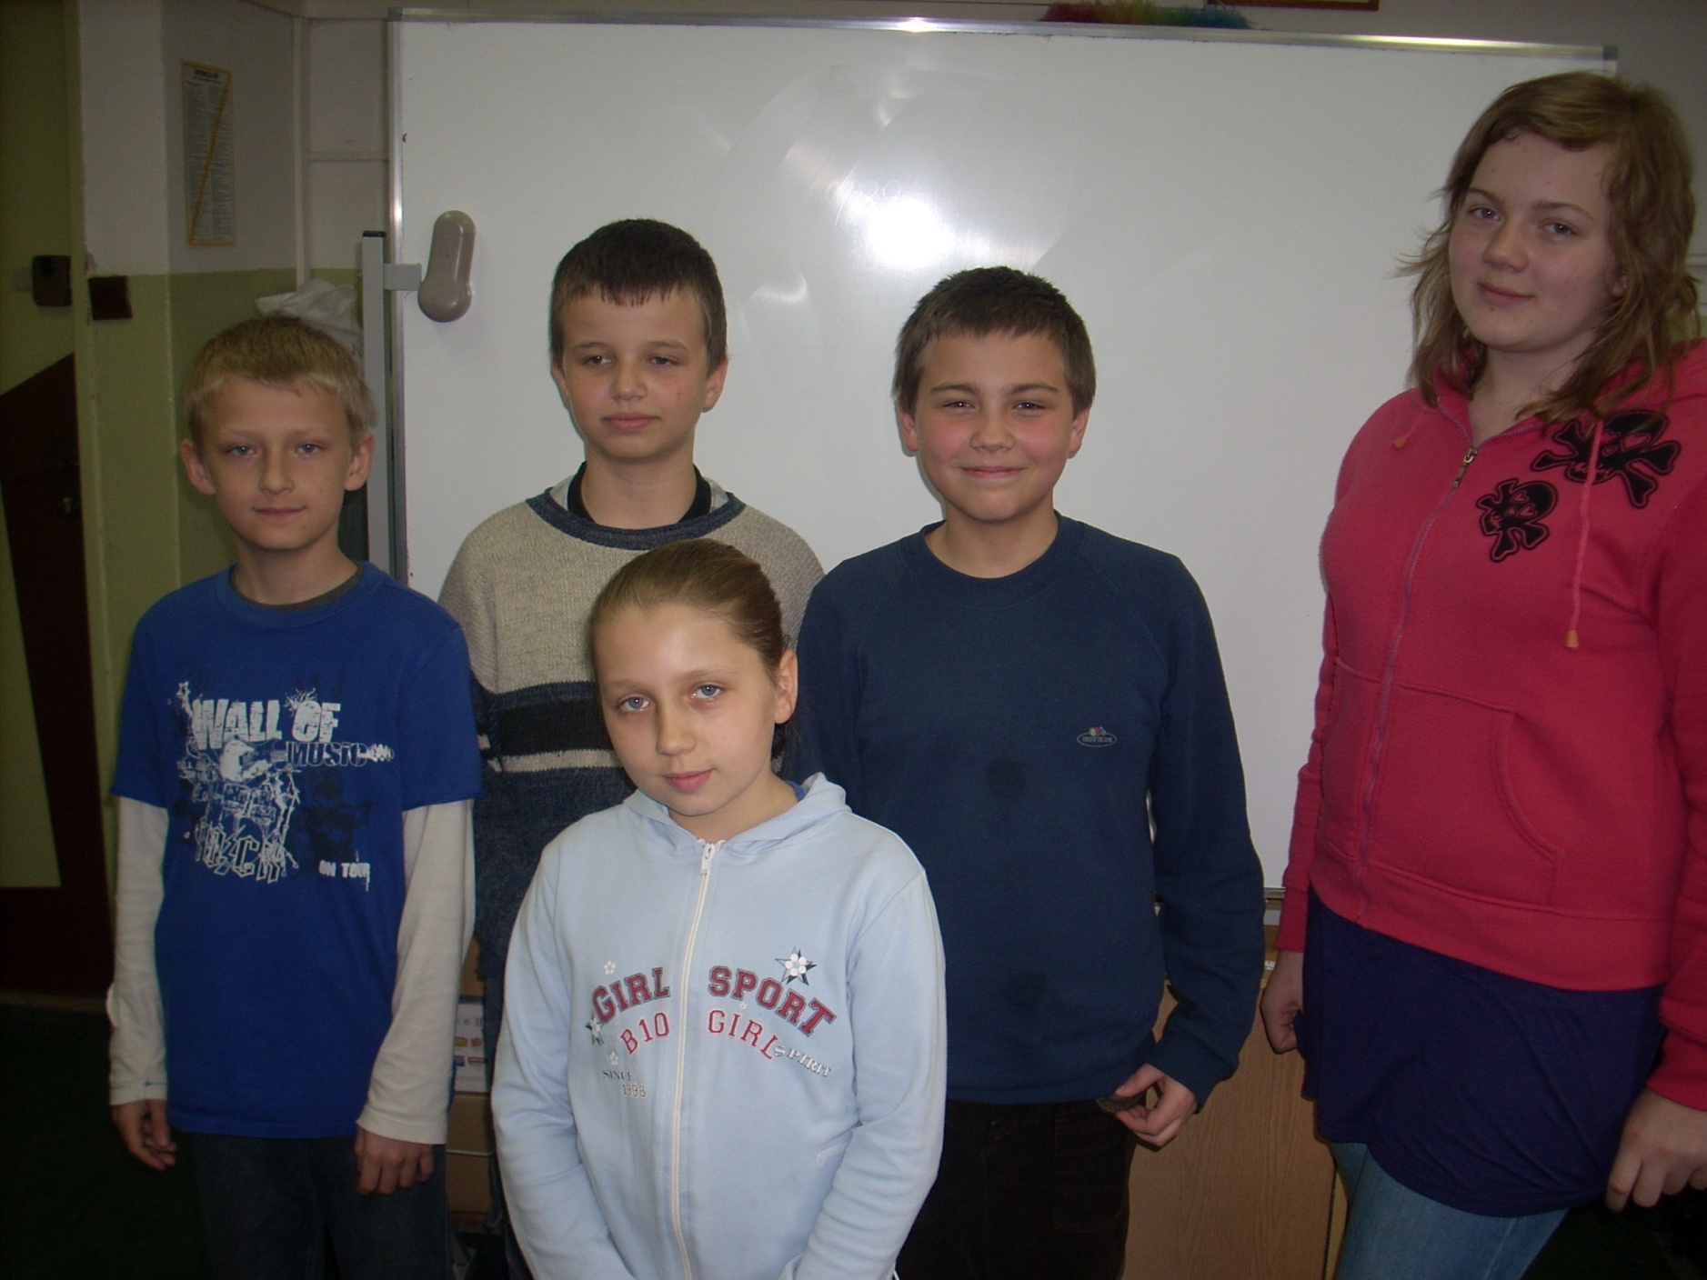

Slide 9
Grupa pomiarowo-nawigacyjna:
Paweł Telatyński
Tomasz Krakowiak
Kamila Stencel
Sebastian Otręba
Damian Podchorodecki

Slide 10
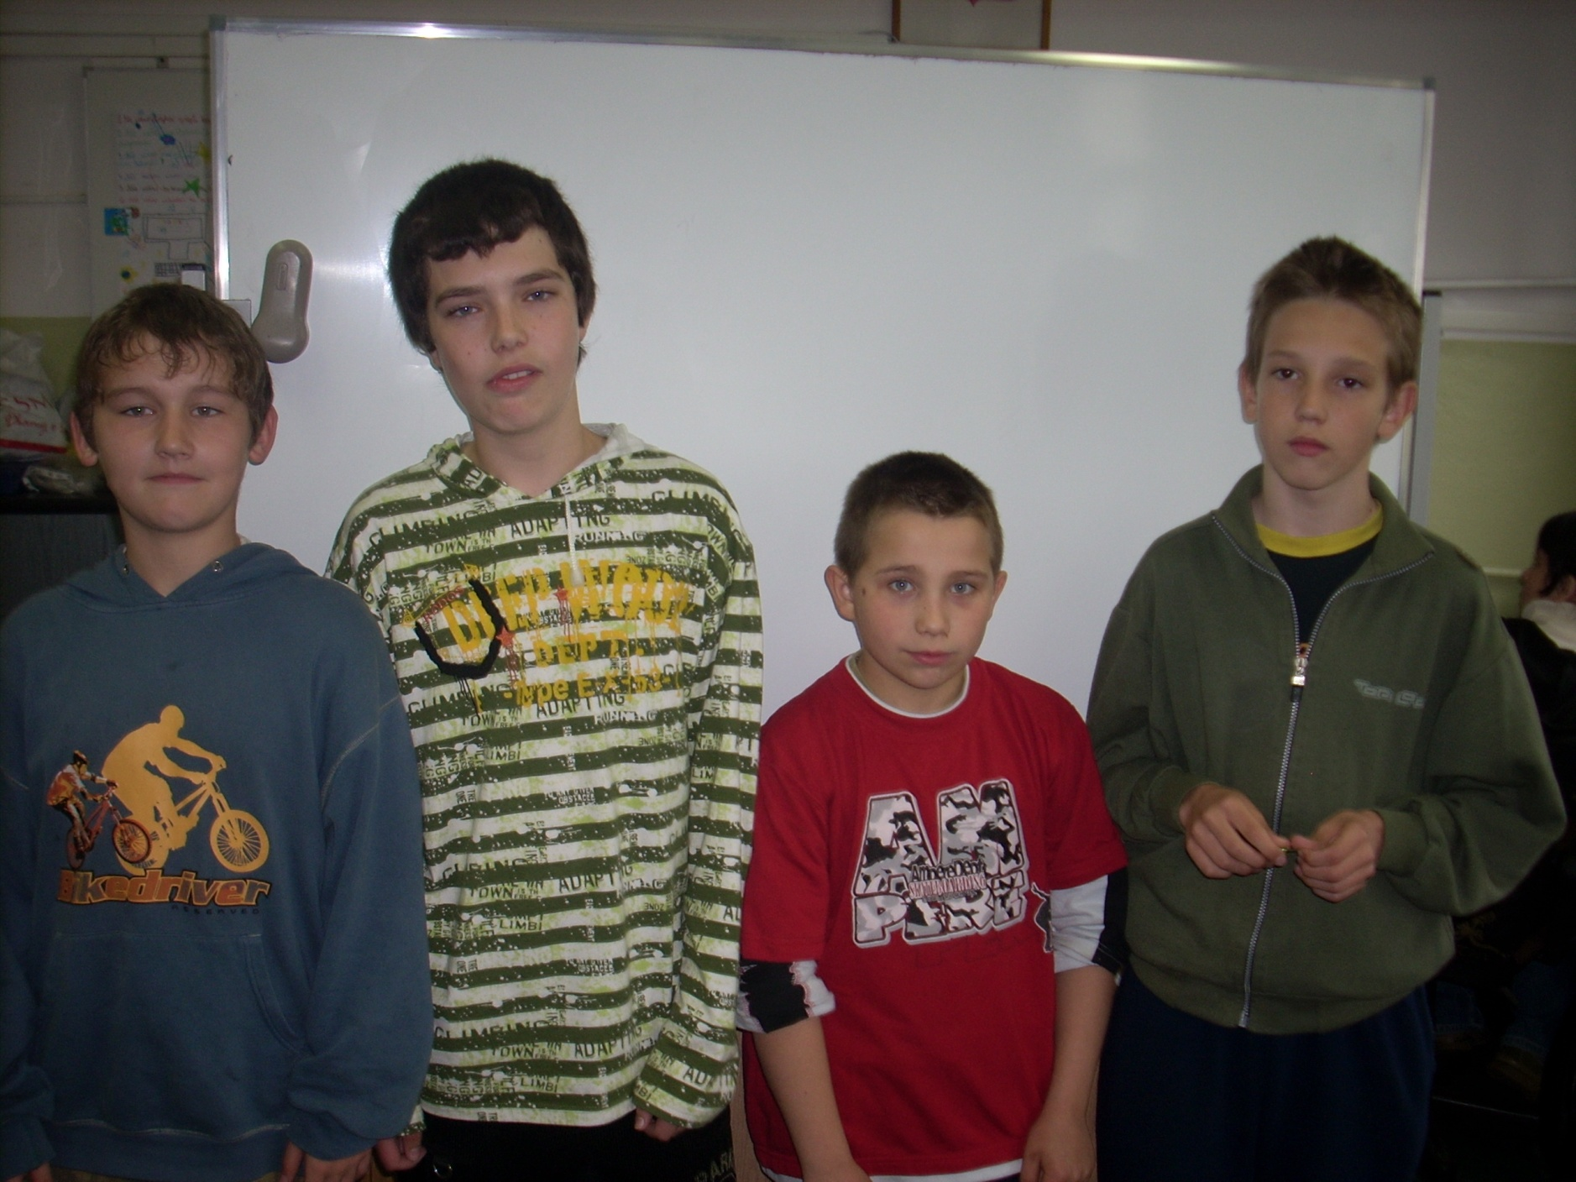

Slide 11
OKREŚLENIE PLANU OBIEKTÓW SAKRALNYCH W PARAFII NIEMODLIN

Slide 12
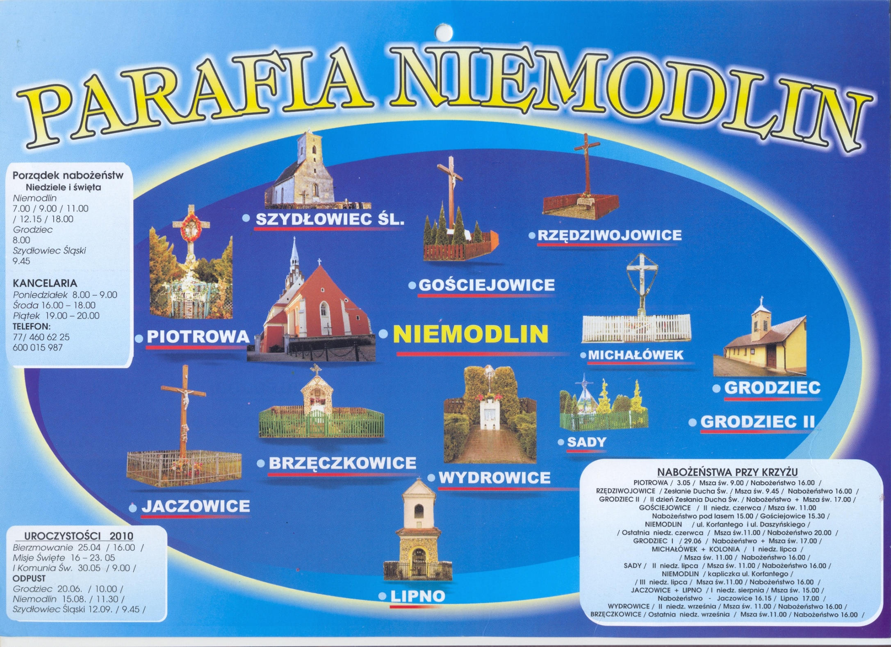

Slide 13
OPRACOWANIEM MATERIAŁÓW ARCHIWALNYCH I ZESKANOWANIEM STARYCH FOTOGRAFII ZAJĘŁA SIĘ GRUPA ARCHIWALNA

Slide 14
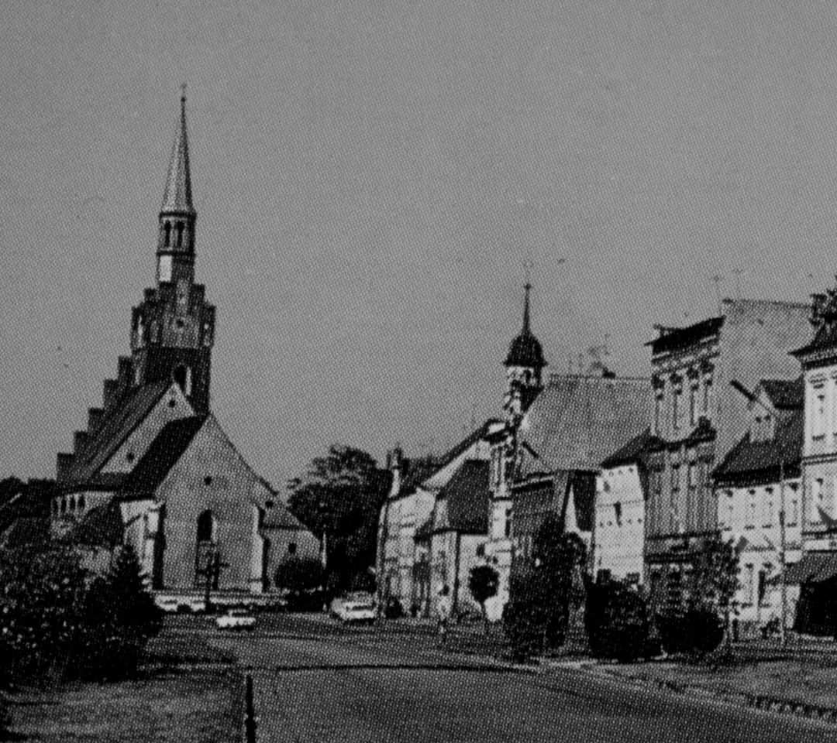
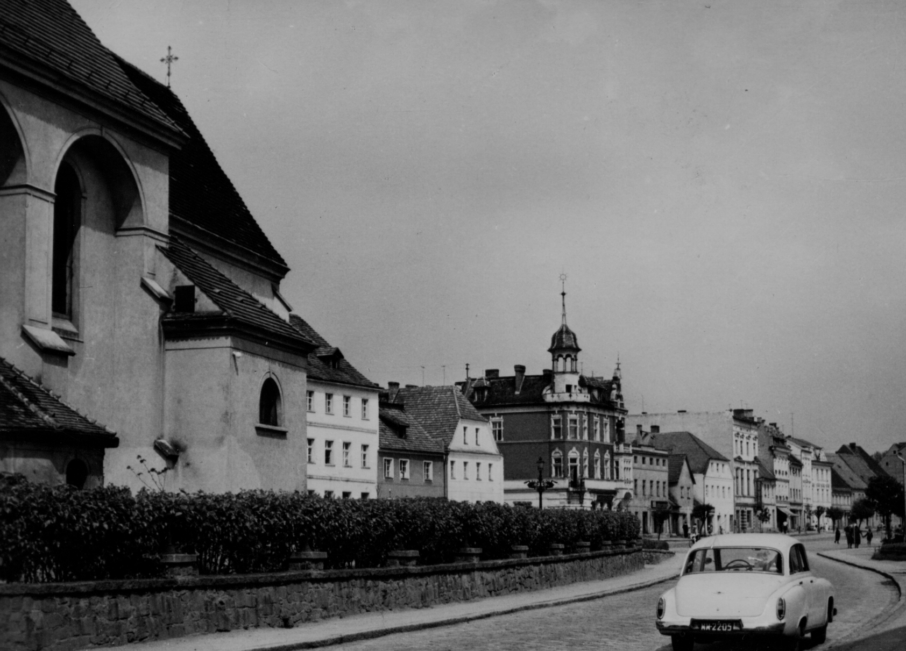

Slide 15
OTO SERIA ZDJĘĆ KOŚCIOŁA PARAFIALNEGO W NIEMODLINIE

Slide 16
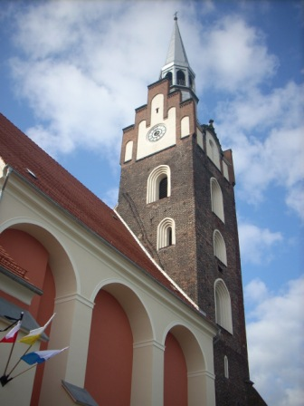
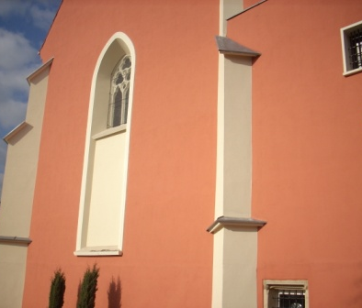
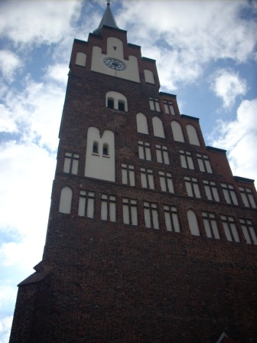
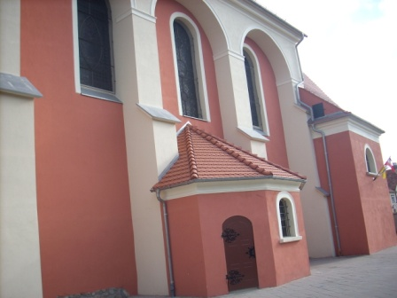

Slide 17
POD PRZEWODNICTWEM GRUPY POMIAROWO NAWIGACYJNEJ ZOSTAŁ WYKONANY PLAN PLACU WOKÓŁ KOŚCIOŁA PARAFIALNEGO W NIEMODLINIE

Slide 18
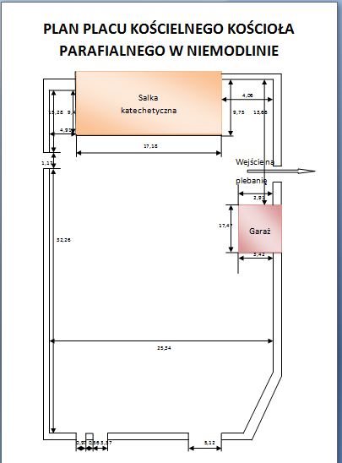

Slide 19
W PRZESZŁOŚCI W RYNKU NIEMODLIŃSKIM ZNAJDOWAŁ SIĘ DRUGI KOSCIÓŁ – EWANGELICKI. OBECNIE POZOSTAL PO NIM JEDYNIE PUSTY PLAC

Slide 20
W PRZESZŁOŚCI W RYNKU NIEMODLIŃSKIM ZNAJDOWAŁ SIĘ DRUGI KOSCIÓŁ – EWANGELICKI. OBECNIE POZOSTAL PO NIM JEDYNIE PUSTY PLAC

Slide 21
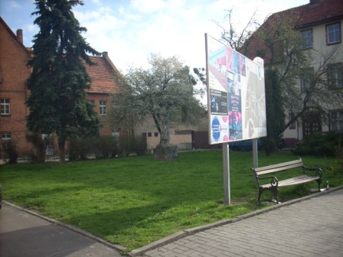

Slide 22
PIĘKNĄ ARCHITEKTURĄ CHARAKTERYZUJE SIĘ KOŚCIÓŁ W SZYDŁOWCU

Slide 23
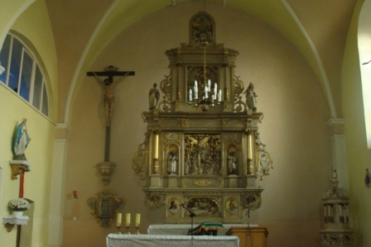
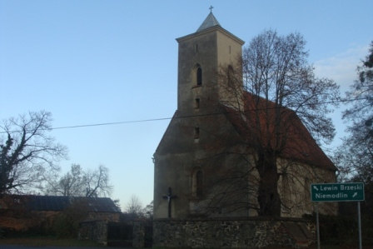
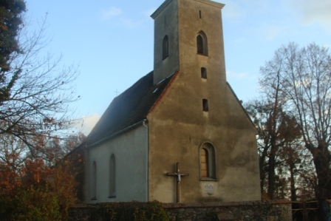

Slide 24
KOŚCIÓŁ W GRODŹCU TEŻ PREZENTUJE SIĘ OKAZALE

Slide 25
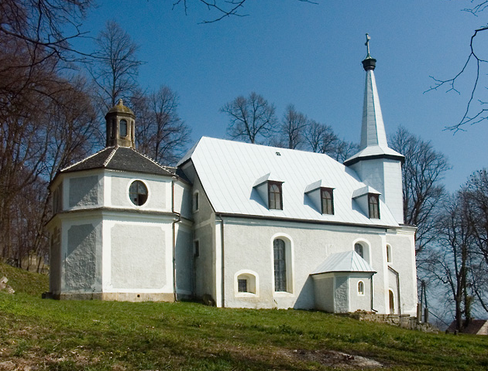

Slide 26
BARDZO WYCZERPUJĄCO HISTORIĘ NASZEJ PARAFII I OBECNĄ JEJ STRUKTURĘ PRZEDSTAWIŁA GRUPA DZIENNIKARSKA W WYWIADZIE Z KSIĘDZEM PROBOSZCZEM

Slide 27
PUNKTEM KULMINACYJNYM PROJEKTU STAŁA SIĘ WYCIECZKA PIESZA SZLAKIEM OBIEKTÓW SAKRALNYCH NIEMODLINA – ZAPLANOWANA PRZEZ GRUPĘ POMIAROWO NAWIGACYJNĄ

Slide 28
W RAMACH TEJ WYPRAWY ZA POMOCĄ GPS ZAPISANO TRASĘ WYCIECZKI, ZROBIONO ZDJĘCIA OBIEKTÓW SAKRALNYCH WZDŁÓŻ TRASY ORAZ CELU – „CHATCE PUSTELNIKA”

Slide 29
OTO OTRZYMANA ZA POMOCĄ URZĄDZENIA GPS TRASA DOJŚCIA
DO „CHATKI PUSTELNIKA”

Slide 30
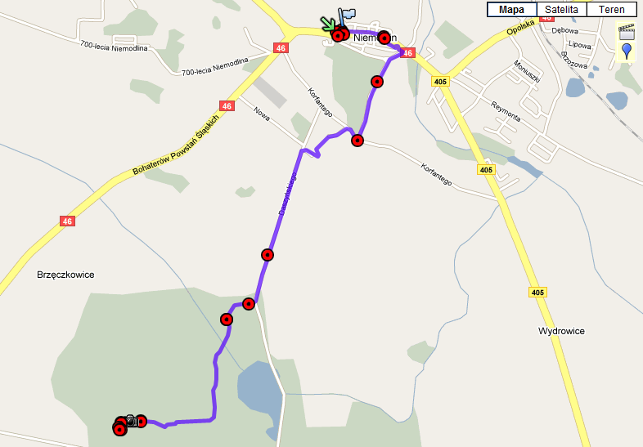

Slide 31
GRUPA POMIAROWO-NAWIGACYJNA PO RAZ PIERWSZY, ZA POMOCĄ DALMIERZY LASEROWYCH, WYKONAŁA POMIARY
„CHATKI PUSTELNIKA” I JEJ NAJBLIŻSZEGO OTOCZENIA

Slide 32
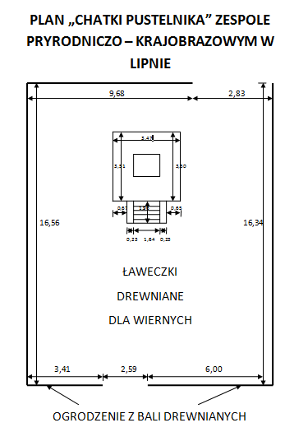

Slide 33
PO WYKONANIU POMIARÓW I ZOSTAŁY WYKONANE ZDJĘCIA „CHATKI PUSTELNIKA”

Slide 34
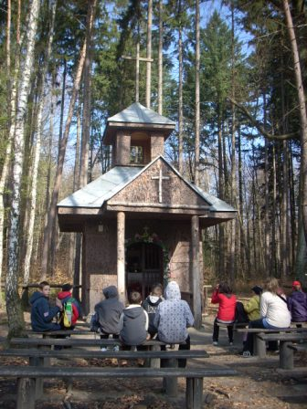
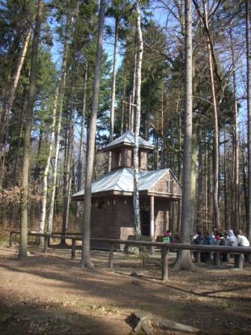
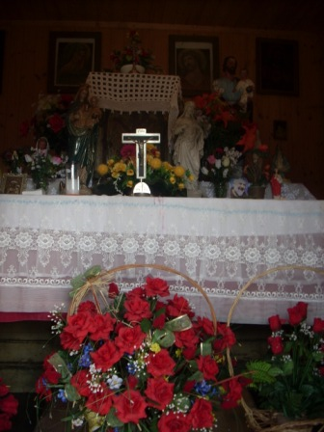
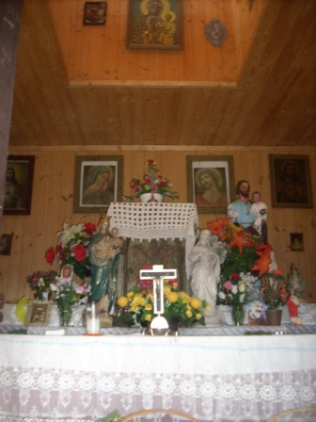

Slide 35
PO WYKONANIU POMIARÓW I ZDJĘĆ „CHATKI PUSTELNIKA” WSZYSTKIE GRUPY UDAŁY SIĘ W DROGĘ POWROTNĄ DO KOŚCIOŁA PARAFIALNEGO

Slide 36
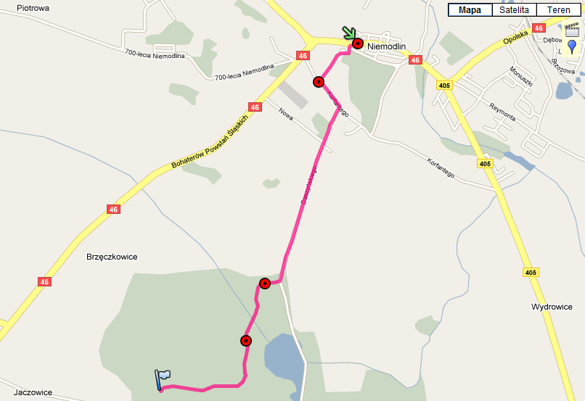

Slide 37
W DRODZE POWROTNEJ MINĘLIŚMY JESZCZE PRZYDROŻNĄ KAPLICZKĘ

Slide 38
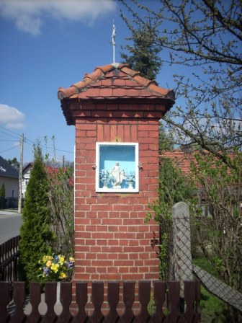

Slide 39
KOŃCOWYM ETAPEM WYCIECZKI BYŁ PLAC KOSCIOŁA PARAFIALNEGO W NIEMODLINIE

Slide 40
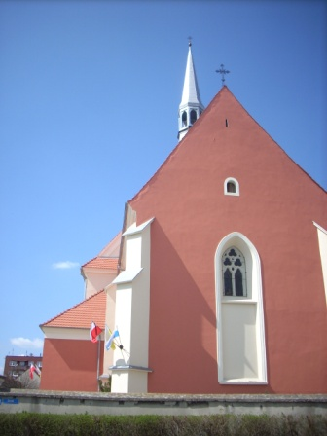

Slide 41
NA OSTANICH ZAJĘCIACH GRUPA OPRACOWAŁA TRASY Z GPS ORAZ WYKONAŁA PLANY WYBRANYCH OBIEKTÓW.

Slide 42
NA TYM PRACA GRUPY ZOSTALA ZAKOŃCZONA,
A EFEKTY PRACY ZOSTAŁY ZAMIESZCZONE NA PLATFORMIE NTUE I W TEJ PREZENTACJI.

